Slide 1

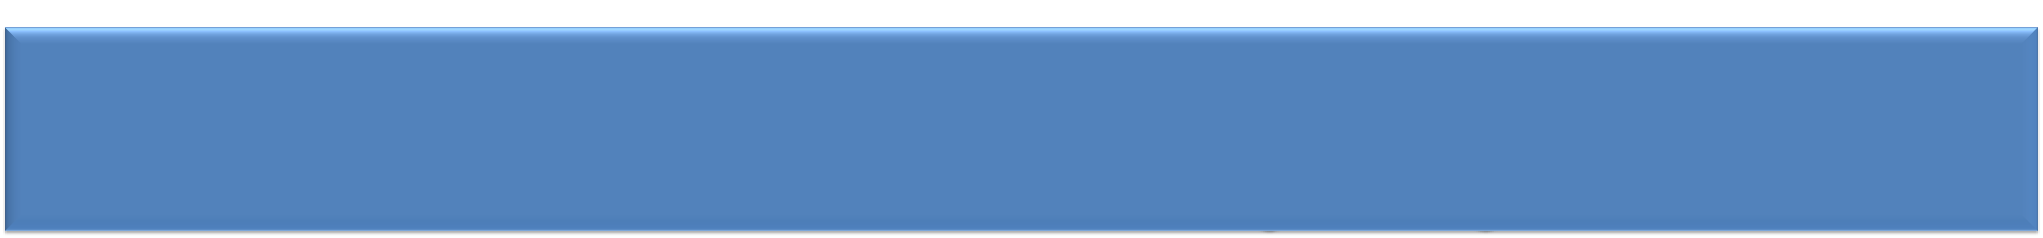

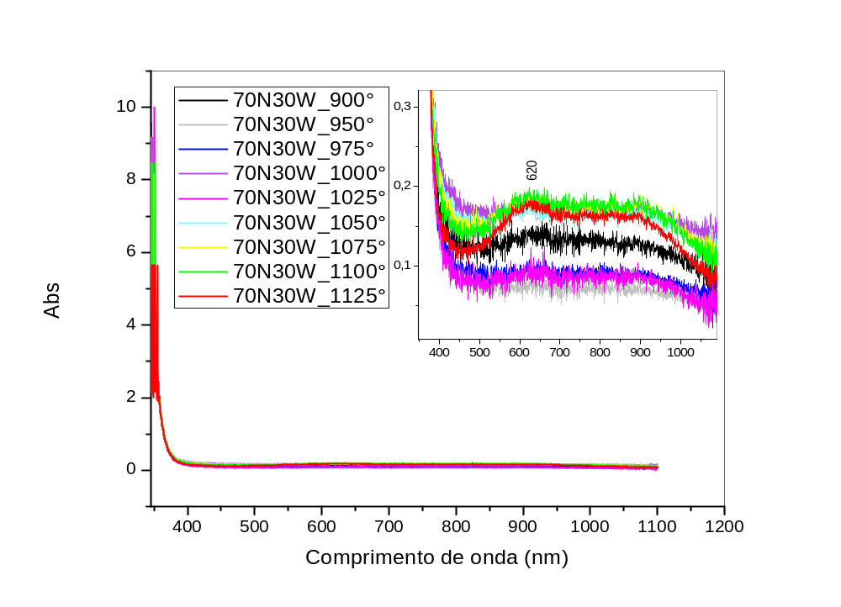


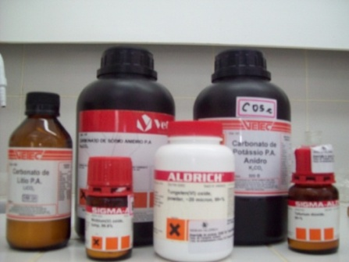
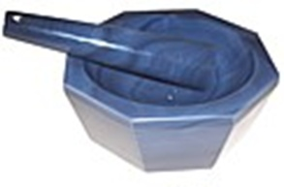
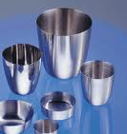

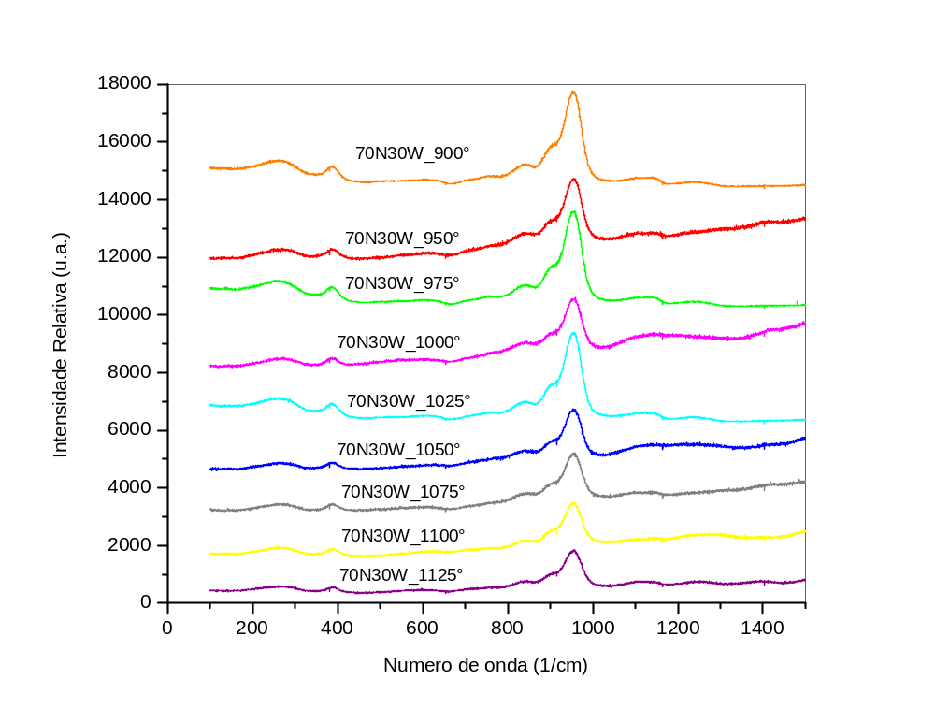


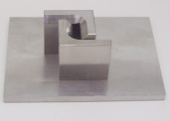
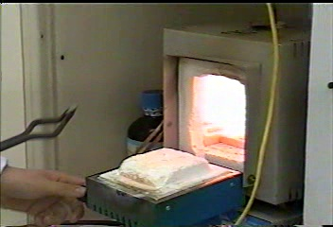
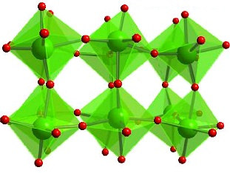
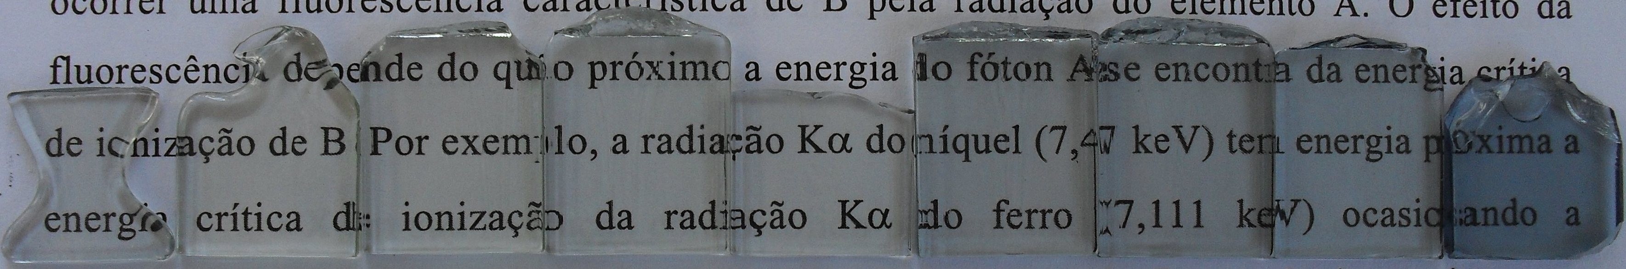


Estudo da influência da temperatura na preparação de vidros binários NaPO₃ - WO₃
Robson M. da Silva* (IC), Luciano Cordeiro (IC), Elivelton A. Ferreira (PQ), Roberto Bertholdo (PQ), Fabia C. Cassanjes (PQ) e Gael Y. Poirier (PQ). robson.manoel.quimica@gmail.com
Grupo de Química do Estado Sólido, Instituto de Ciências Exatas, Universidade Federal de Alfenas, UNIFAL-MG, .
Introdução
Vidros fosfatos contendo óxido de tungstênio apresentam propriedades ópticas interessantes como, por exemplo, as propriedades ópticas não-lineares ou fotocrômicas e também apresentam um expressivo coeficiente de expansão térmica, baixa dispersão óptica e baixas temperaturas de transição vítrea que dependem da concentração de WO₃, conferindo as esse materiais interesse tecnológico.Estas propriedades estão relacionadas à alta concentração de WO₃ nestes vidros e a formação de clusters polarizáveis de WO₆.
Desta forma, os objetivos deste trabalho consistem em estudar a coloração obtida dos vidros binários de composição molar 70NaPO₃-30WO₃ preparados a temperaturas entre 900 e 1125 ºC.
Figura 2: Espectros de absorção na região do UV-Vis das amostras obtidas em diferentes temperaturas.
Parte Experimental
Foram feitos os DSCs e apresentaram Tg iguais para as diferentes temperaturas, aproximadamente 410°C.
Pesagem dos reagentes
A figura 3 mostra a espectroscopia Raman onde não se verificou a ocorrência de mudanças na forma estrutural, nas diferentes temperaturas.
Homogeneização em almofariz de ágata
cadinho
Conclusão
pesagem dos reagentes
Choque térmico
Fusão
Resultados e Discussão
A Figura 1 mostra os vidros preparados a diferentes temperaturas e suas respectivas colorações.
Figura 3:Gráfico Ramam das amostras em diferentes temperaturas
Transparentes
Azuis
Ilustração de um agrupamento “cluster” das unidades de WO₆
Conclusão
Aumento da temperatura em °C
As amostras vítreas 70NaPO₃-30WO₃ apresentaram mudança nas colorações quando preparados a diferentes temperaturas. Esta mudança na coloração foi atribuída ao equilíbrio termodinâmico do par redox W⁵⁺ e W⁶⁺, sendo que a baixas temperaturas a espécie oxidada W⁶⁺ é favorecida, enquanto que a partir de 1050ºC a espécie reduzida W⁵⁺ é predominante
Figura 1: Vidros binários 70NaPO₃-30WO₃ obtidos em diferentes temperaturas.
Equilíbrio dos Vidros preparados entre 900 e 1125°C (Transparentes):
W⁶⁺ W⁵⁺
Agradecimentos
Equilíbrio dos vidros preparados a partir de 1050 a 1125°C (Azuis):
W⁶⁺ W⁵⁺
Os autores agradecem ao CNPq pela bolsa de iniciação científica, a FAPEMIG pelo apoio financeiro e a UNIFAL-MG .
A predominância do W ⁵⁺ pode estar relacionado com a banda de adsorção
a partir do vidro preparado a 1050°C,mostrado na figura 2.
^{[1]} Porier, G.; Ottoboni, F. S.; Cassanjes, F. C.; Remonte, A.; Messaddeq, Y. e Ribeiro, S. J. L., J. Phys. Chem. B 2008, 112, 4481.

